Slide 1
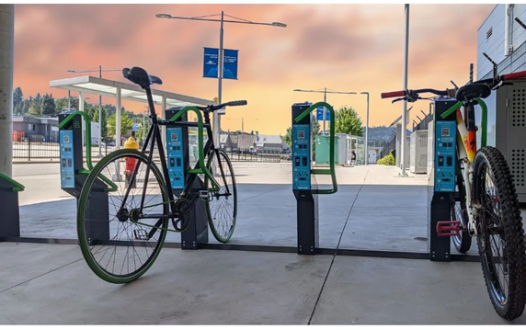
Smart Parking and e-charging pods for Bicycles
Καρδούτσος Άγγελος
Κόττας Κωνσταντίνος
Μαναγούδης Μιχαήλ
19 Νοεμβρίου 2021

Slide 2
Βασικές Λειτουργίες
1ο Σενάριο (alpha version)
Επικοινωνία αισθητήρων με συσκευή ποδηλάτου
Διασύνδεση συσκευής ποδηλάτου με Server
Υλοποίηση διαδικασία ενοικίασης (επικοινωνία κινητού-server-βάση)
Διασύνδεση Βάσης - Server (locked/unlocked)
App for basic use
2ο Σενάριο
Απεικόνιση χάρτη με τις βάσεις
Εύρεση κοντινότερης βάσης
Βάση (+empty/full)
Ειδοποιήσεις στην εφαρμογή
Σύνδεση ποδηλάτου-βάσης (ποιο ποδήλατο είναι σε ποιά βάση)
Αναφορά βλάβης από χρήστη
App services improvement
Bike - mobile distance calculator

Slide 3
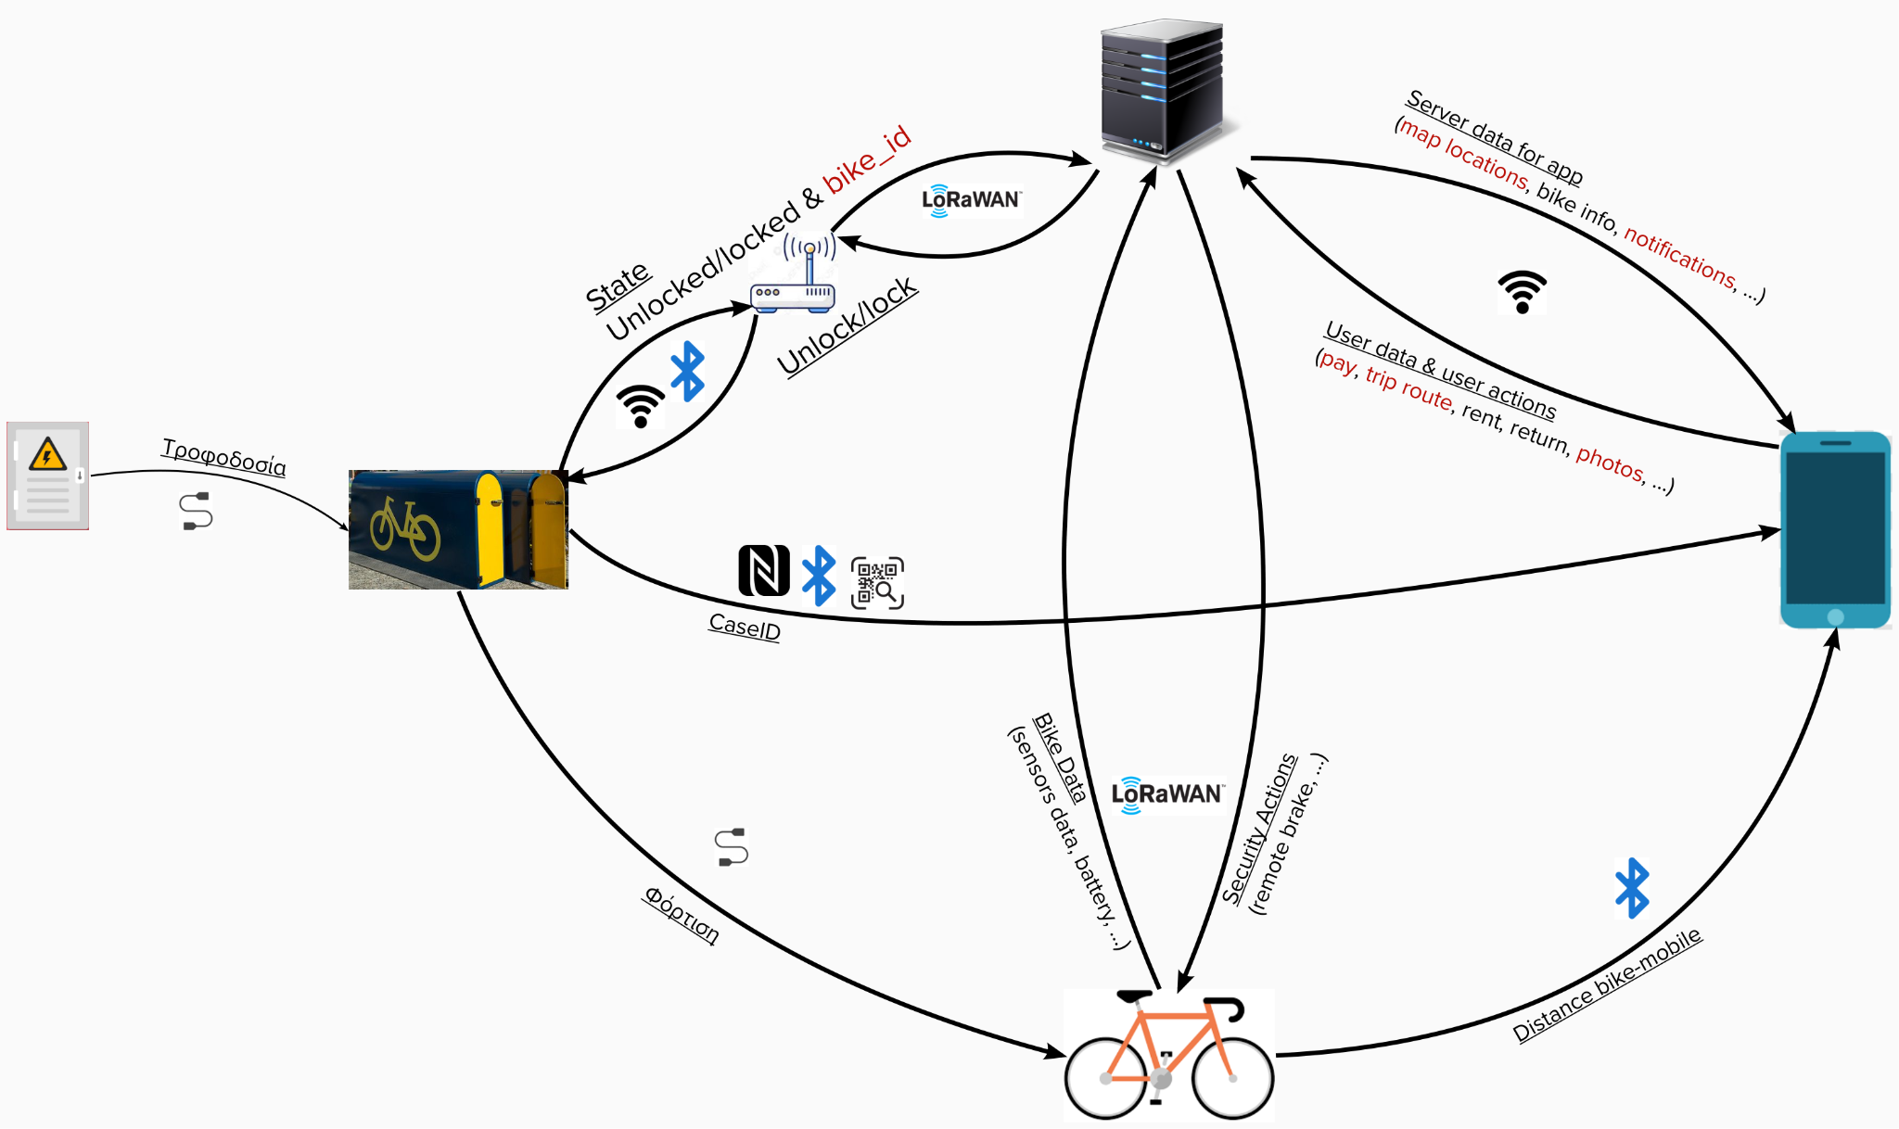
Αρχιτεκτονική Συστήματος
Notes:
Εφαρμογή κινητού: αναπτύσσεται σε React Native
Επικοινωνία κινητού - server: HTTP πρωτόκολλο
Server : Web based server --> Thingsboard (μάλλον)
Database : MySQL

Slide 4

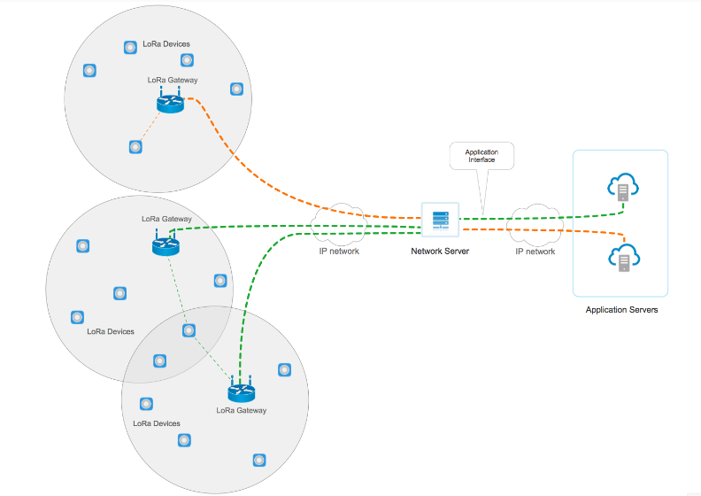
Επικοινωνία ποδηλάτου με servers
Φυσική εμβέλεια 10 km σε άριστες συνθήκες
(στην πόλη 5 km )
ταχύτητες δεδομένων μεταξύ 0,3 kbit/s και 27 kbit/s (μικρό bandwidth)
χαμηλή κατανάλωση μπαταρίας

Slide 5
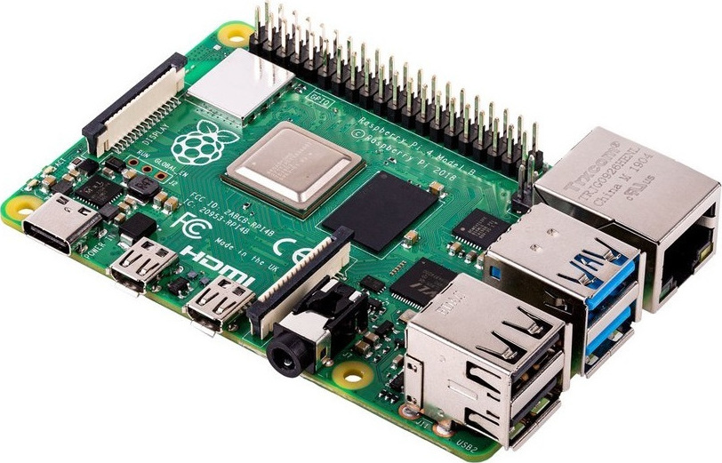
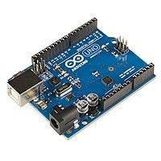
Hardware
Air pressure sensors
GPS tracker
Speedometer
Battery power monitoring
Bike Boxes (remote lock)
Raspberry Pi (gateway)
Arduino (bike and station node)
Battery
Φορτιστής
Notes:
Σύστημα αναγνώρισης από το βύσμα του φορτιστή

Slide 6
Καταμερισμός Εργασιών
Άγγελος → App + Βάση
Κώστας → Ποδήλατο
Μιχάλης → Server
Όλοι Μαζί → Επικοινωνίες μεταξύ συσκευών

Slide 7
Χρονοδιάγραμμα
23/01: Παράδοση Project
17/12: Έλεγχος Προόδου
19/11: Milestone 2
03/12: Έλεγχος Προόδου
11/2021
12/2021
01/2022
02/2022
30/11: Εξοικείωση με τις αντίστοιχες τεχνολογίες επικοινωνίας (LoRaWAN & HTTP) (M)
30/12: Επικοινωνία Gateway με Servers (K)
02/12: Υλοποίηση node και Gateway (Κ)
05/01: Data manipulation & send & present (M)
15/12:
Δημιουργία alpha version της εφαρμογής (A)
Επικοινωνία node με Gateway (K)
Χρήση Web-server & Database (M)
09/01: Polishing εφαρμογής (Α)
Υλοποίηση 2ου σεναρίου χρήσης
23/12: Lock-unlock με NFC (A)
27/12: Αποστολή και λήψη δεδομένων μεταξύ Server-App (A+Μ)

Slide 8

Τέλος
Ερωτήσεις;
Σας Ευχαριστούμε

